Slide 1

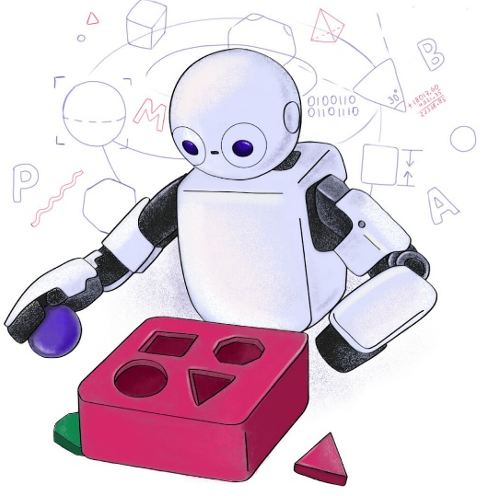

TP557 - Tópicos avançados em IoT e Machine Learning: Métricas para análise de classificadores
Felipe Augusto Pereira de Figueiredo
felipe.figueiredo@inatel.br

Slide 2
O que vamos ver?
Anteriormente, discutimos problemas que podemos nos deparar quando trabalhando com modelos de ML: subajuste e sobreajuste.
Vimos como a divisão do conjunto total de amostras em conjuntos de treinamento, validação e teste pode nos ajudar a analisar o desempenho de um modelo de ML e entender se o modelo está subajustando, sobreajustando ou generalizando.
Para fazer esta análise do desempenho de um classificador, usamos apenas a acurácia.
Porém, existem outras métricas que devem ser usadas para se medir a qualidade de um classificador.
Neste tópico, veremos algumas outras métricas.

Slide 3
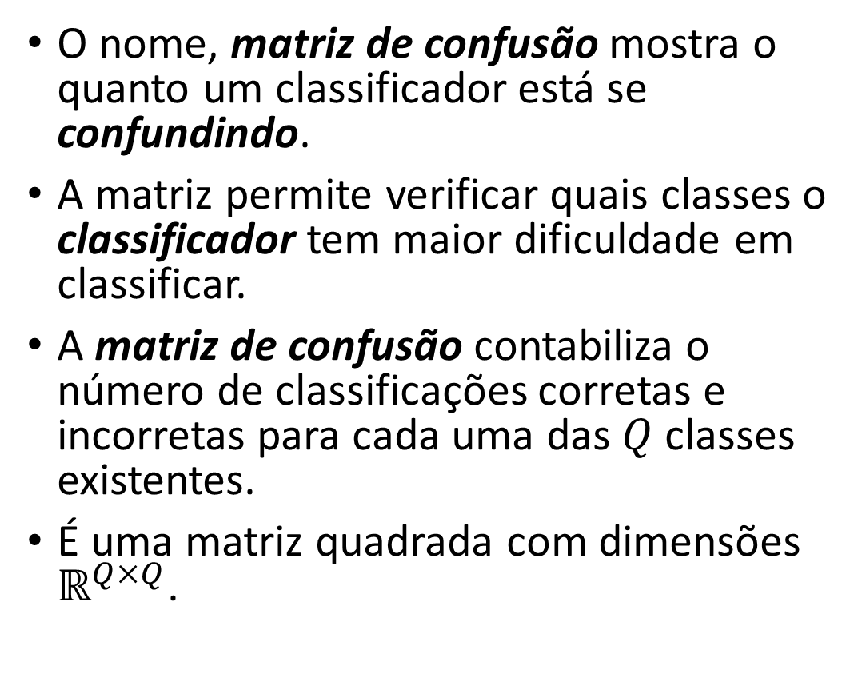
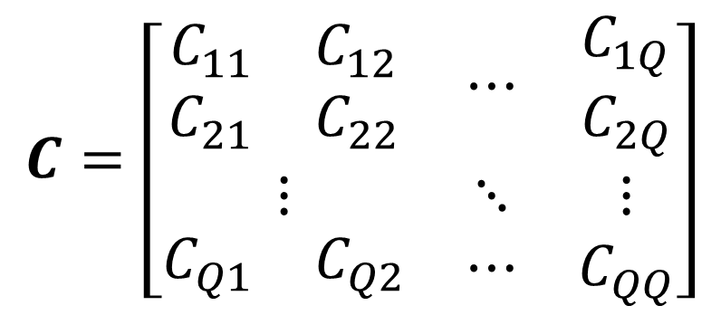
Matriz de confusão
O nome, matriz de confusão mostra o quanto um classificador está se confundindo.
A matriz permite verificar quais classes o classificador tem maior dificuldade em classificar.
A matriz de confusão contabiliza o número de classificações corretas e incorretas para cada uma das $Q$classes existentes.
É uma matriz quadrada com dimensões $ℝ^{Q×Q}$.
$$C=\left[\begin{matrix}\begin{matrix}\begin{matrix}C_{11} & C_{12}\end{matrix} \\ \begin{matrix}C_{21} & C_{22}\end{matrix}\end{matrix} & ⋯ & \begin{matrix}C_{1Q} \\ C_{2Q}\end{matrix} \\ ⋮ & ⋱ & ⋮ \\ \begin{matrix}C_{Q1} & C_{Q2}\end{matrix} & ⋯ & C_{QQ}\end{matrix}\right]$$
Notes:
Ou seja, rotulando incorretamente os exemplos.

Slide 4
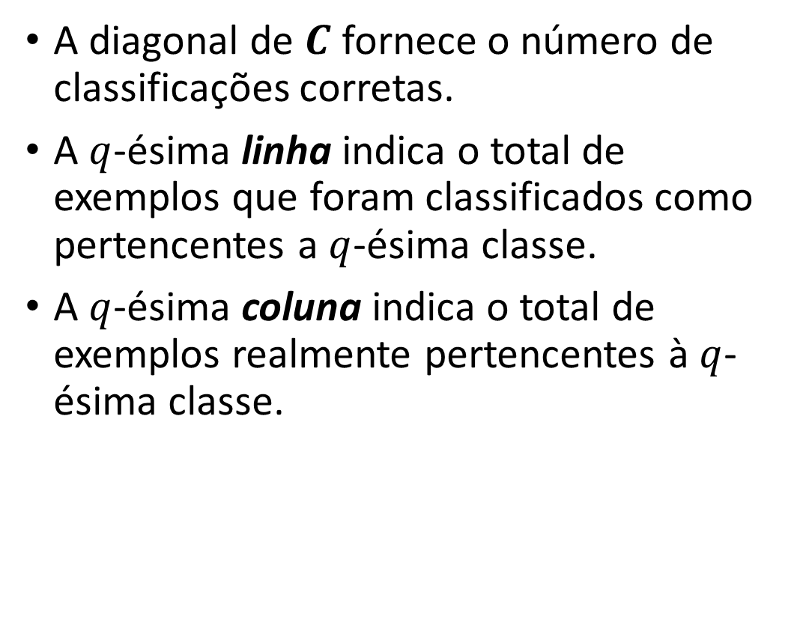
Matriz de confusão
A diagonal de $C$ fornece o número de classificações corretas.
A $q$-ésima linha indica o total de exemplos que foram classificados como pertencentes a $q$-ésima classe.
A $q$-ésima coluna indica o total de exemplos realmente pertencentes à $q$-ésima classe.
$$C=\left[\begin{matrix}\begin{matrix}\begin{matrix}C_{11} & C_{12}\end{matrix} \\ \begin{matrix}C_{21} & C_{22}\end{matrix}\end{matrix} & ⋯ & \begin{matrix}C_{1Q} \\ C_{2Q}\end{matrix} \\ ⋮ & ⋱ & ⋮ \\ \begin{matrix}C_{Q1} & C_{Q2}\end{matrix} & ⋯ & C_{QQ}\end{matrix}\right]$$

Slide 5
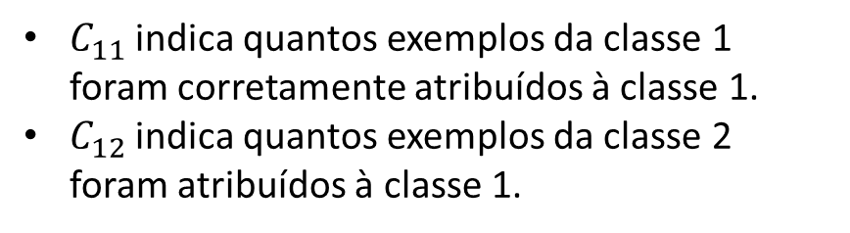

Matriz de confusão
$$C=\left[\begin{matrix}\begin{matrix}\begin{matrix}C_{11} & C_{12}\end{matrix} \\ \begin{matrix}C_{21} & C_{22}\end{matrix}\end{matrix} & ⋯ & \begin{matrix}C_{1Q} \\ C_{2Q}\end{matrix} \\ ⋮ & ⋱ & ⋮ \\ \begin{matrix}C_{Q1} & C_{Q2}\end{matrix} & ⋯ & C_{QQ}\end{matrix}\right]$$
Exemplos classificados como pertencentes à classe 1.
Quantidade de exemplos realmente pertencentes à classe 1.
$C_{11}$ indica quantos exemplos da classe 1 foram corretamente atribuídos à classe 1.
$C_{12}$ indica quantos exemplos da classe 2 foram atribuídos à classe 1.

Slide 7




Exemplo
Exemplo:
Notes:
https://colab.research.google.com/github/zz4fap/tp557-iot-ml/blob/master/examples/Detec%C3%A7%C3%A3o_de_d%C3%ADgitos_escritos_%C3%A0_m%C3%A3o_com_dados_de_valida%C3%A7%C3%A3o_e_teste.ipynb

Slide 8
Atividades
Quiz: “TP557 – Métricas para análise de classificadores”.
Exercício:
Notes:
https://colab.research.google.com/github/zz4fap/tp557-iot-ml/blob/master/exercises/Exercicio_datasets.ipynb

Slide 9
Perguntas?

Slide 10
Obrigado!

Slide 11












$$x_{1}$$
$$x_{1}$$
$${\hat{y}}_{1}$$
$${\hat{y}}_{1}$$
$$x_{2}$$
$$x_{2}$$
$$⋮$$
$${\hat{y}}_{2}$$
$$⋮$$
$${\hat{y}}_{2}$$
$$x_{K}$$
$$x_{K}$$

